Slide 1
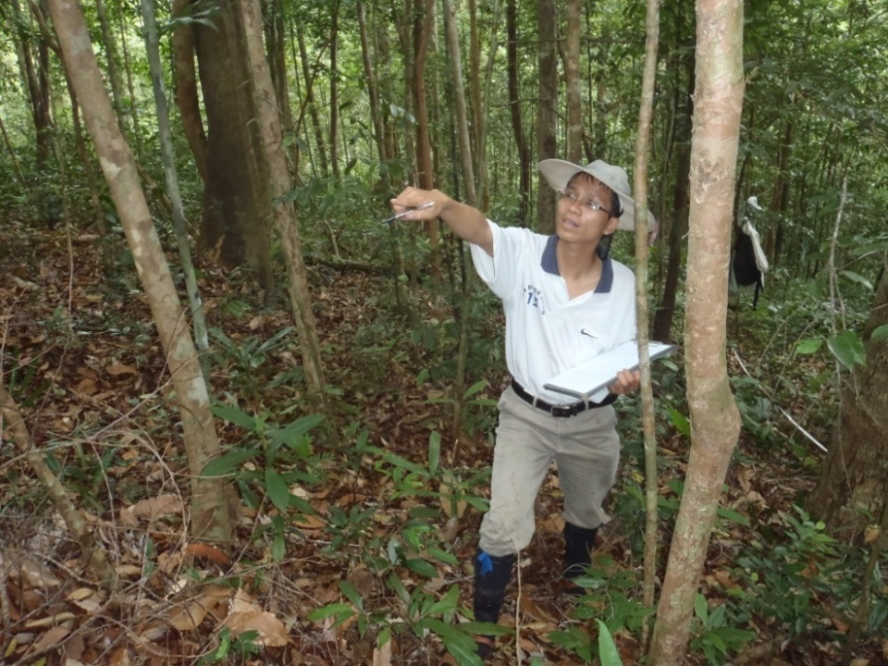
Módulo 2.4: Incorporación del seguimiento comunitario en el seguimiento nacional (o jurisdiccional) de REDD+
Autores del módulo:
Margaret Skutsch, Universidad Nacional Autónoma de México
Arturo Balderas, Universidad Nacional Autónoma de México
Ejemplo de país: VIET NAM
V1, mayo de 2015
Licencia de Creative Commons

Slide 2
Ejemplos de países: VIET NAM
Viet Nam es uno de los pocos países en los que se han integrado datos generados por la comunidad en sistemas de información más grandes (aunque la experiencia aún no se realizó a nivel nacional).
A continuación presentamos una descripción general de tres proyectos diferentes:
el proyecto Sumernet
un proyecto de investigación liderado por la Universidad de Wageningen
un proyecto piloto asistido por SNV

Slide 3
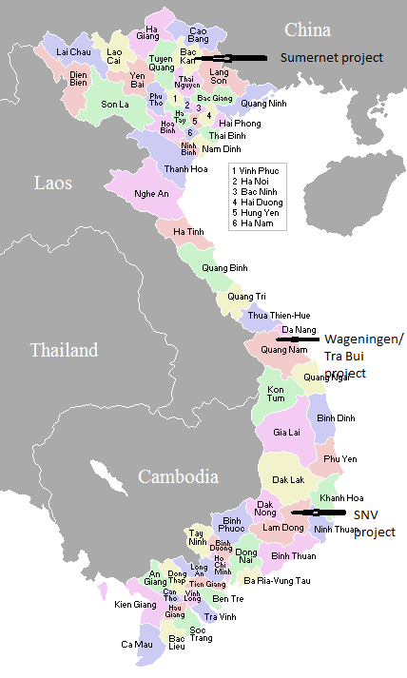
Ubicaciones de los tres proyectos descriptos en este módulo
Mapa cortesía de Wikipedia

Slide 4
El proyecto Sumernet
El proyecto Sumernet (que también tiene centros en Tailandia y Laos) intenta promover la integración de los sistemas de datos a nivel local y nacional/regional.
El objetivo de este proyecto consiste en investigar, elaborar y probar métodos para integrar la medición comunitaria y participativa del carbono y el seguimiento del carbono biótico aéreo con la detección remota, los sistemas de información geográfica (SIG) y herramientas web para la presentación de informes, como el sistema de medición, notificación y verificación (MNV) para REDD+ y actividades de secuestro de carbono agroforestal.

Slide 5
El proyecto Sumernet
Las actividades de campo en Viet Nam tienen lugar en la aldea Na Muc, comuna de Van Minh, y en la aldea Tu Dooc, comuna de Lang San, ambas en el distrito de Na Ri, provincia de Bac Kan, cerca de 200 km al norte de Hanoi
Estas aldeas están cerca de la reserva forestal de Kim Hy, un área protegida de 18 555 ha establecida en 1997
La aldea Tu Dooc está en la zona oficial de amortiguación de la reserva
Ambas comunidades tienen documentación de “libro rojo” (es decir, derechos de tenencia) para gestionar los bosques de la comunidad:
Aldea Na Muc: 118,3 ha
Aldea Dooc: 45,1 ha

Slide 6
El proyecto Sumernet
Se elaborará una guía de MNV para integrar la medición participativa del carbono de la comunidad y el seguimiento con detección satelital remota y SIG como un producto de este proyecto. Consulte también los resultados del proyecto en el número 55 de European Tropical Forest Research Network News: http://www.etfrn.org/index.php?id=1.
Las actividades incluyeron la capacitación de la población local para establecer parcelas de muestreo permanentes:
Se estableció un total de 32 parcelas en el bosque perenne y 8 en otros tipos de bosques en las dos comunidades, en parcelas de bosques que pertenecen a miembros individuales de la comunidad.
Las mediciones biométricas fueron llevadas a cabo por 5 miembros de la comunidad; en este ejercicio no se utilizaron dispositivos portátiles.

Slide 7
El proyecto Sumernet
Toma de mediciones de diámetro a la altura del pecho en Viet Nam

Slide 8
El proyecto Sumernet
Los datos se ingresaron luego en una herramienta de MNV forestal segura en línea en http:/mrv.carbon2markets.org, para la que se requiere una contraseña (consulte las instrucciones en el sitio web).
Incluye una calculadora de reservas de carbono que estima la reserva de carbono a nivel del proyecto o estrato que se basa en las mediciones de la parcela.
Se utilizó una ecuación alométrica predeterminada para el bosque húmedo tropical, en lugar de ecuaciones alométricas individuales para cada tipo de especie.
Se utilizó la relación predeterminada entre el brote y las raíces (0,20).

Slide 9
El proyecto Sumernet
Los datos de detección remota de Landsat TM y ETM+ (datos ráster) se utilizan para crear un índice de vegetación que se aproxima a la densidad del árbol; se utilizan valores de umbral para determinar las áreas forestales y no forestales.
Se utiliza la regresión lineal para calibrar los datos de la parcela recopilados por la comunidad con el índice, lo que permite preparar mapas de densidad del carbono.

Slide 10
Proyecto de investigación de la Universidad de Wageningen
En otro proyecto llevado a cabo en Viet Nam con objetivos similares (es decir, combinar datos recopilados por la comunidad con datos detectados remotamente a mayores escalas) se utilizaron dispositivos portátiles basados en Android para que los miembros de la comunidad registraran las medidas de los árboles, de manera similar al sistema descripto en la parte principal de este módulo.
El proyecto fue liderado por investigadores de la Universidad de Wageningen en los Países Bajos y se ubicó en la provincia de Quang Nam, en el centro de Viet Nam, en el bosque de la comuna de Tra Bui.

Slide 11
Proyecto de investigación de la Universidad de Wageningen
Se distribuyeron parcelas de 10 m de radio en un área de bosque relativamente homogéneo, y se capacitó a los supervisores locales para que midieran el diámetro a la altura del pecho (con cintas) y la altura (con clinómetros), identificando la especie en cada caso.
Los supervisores ingresaron los datos en el dispositivo portátil (Samsung Galaxy tab 7.0) y también en un formulario en papel (de modo tal de evaluar su capacidad para ingresar con exactitud los datos en el dispositivo portátil).
Se determinó que más del 60% del pueblo local usa teléfonos móviles, por lo que esta tecnología es bien conocida para ellos.

Slide 12
Proyecto de investigación de la Universidad de Wageningen
Un problema importante fue la falta de conectividad a Internet dentro del bosque, por lo que los datos debían guardarse en los dispositivos portátiles durante el día.
Más adelante, los datos de los dispositivos portátiles se subían a una base de datos local con conexiones USB o SMS, MMS o Bluetooth.
La batería de los dispositivos portátiles tiene una duración limitada, pero esto se solucionó con cargadores solares.

Slide 13
Proyecto de investigación de la Universidad de Wageningen
Los expertos verificaron la exactitud de las mediciones en una muestra de las parcelas medidas y calcularon la reserva de carbono con ecuaciones alométricas locales.
Hubo un alto nivel de coincidencia entre las mediciones de las poblaciones locales y las de los expertos, pero al primer grupo le insumió más tiempo la tarea.
Se determinó que los datos de texto de los supervisores de la comunidad eran más exactos cuando la pantalla mostraba una lista de opciones (y no debían ingresarse las respuestas manualmente), aunque los datos numéricos se ingresaron con exactitud.
El costo de la recopilación de datos fue de US$1,2 por ha para los miembros de la comunidad, US$3,2 por ha para los expertos locales y de US$6,4 por ha para los expertos nacionales (universidad).

Slide 14
Proyecto de investigación de la Universidad de Wageningen
Se utilizó una serie temporal de imágenes de SPOT 5 (2007-11) para determinar las áreas que se habían visto afectadas por disturbios en este período: esto permitió comparar los datos de la comunidad sobre las áreas de disturbio.
Hubo una correlación muy alta entre los informes de la comunidad sobre la incidencia y el patrón temporal de los disturbios producidos en los bosques pequeños y medianos, como se muestra en las imágenes de SPOT, pero las comunidades tendieron a subestimar el área de disturbios de los bosques grandes.
Además, las comunidades pudieron identificar áreas de disturbios de tala selectiva que escapan a la detección remota.

Slide 15
Proyecto de investigación de la Universidad de Wageningen
Un hallazgo importante de este estudio es que incluso las imágenes de alta resolución (SPOT 5) no detectan todos los disturbios; para esto, resulta indispensable la información terrestre local.
Esto resalta la necesidad de contar con sistemas de información que combinen los datos recopilados localmente con la detección remota.
Puede encontrarse más información sobre este proyecto en: Pratihast y otros (2013), Mobile devices for community-based REDD+ monitoring: A case study for Central Viet Nam, Sensors 2013, 13, 21-38 (acceso libre, disponible en http://www.mdpi.com/1424-8220/13/1/21).

Slide 16
Un proyecto piloto asistido por SNV
SNV ha estado colaborando con socios locales en Viet Nam para desarrollar un seguimiento piloto participativo de REDD+. Entre ellos se incluyen:
el Departamento de Desarrollo Agrícola y Rural
el Parque Nacional Cat Tien
la Loc Bac Forestry CompanyLa Bao Lam Forestry Company
la Unidad de Protección Forestal del Distrito de Bao Lam
las comunas de Loc Lam, Loc Bac y Loc Bao del distrito de Bao Lam
la comunidad de The Quoc Oai del distrito de Da Teh

Slide 17
Un proyecto piloto asistido por SNV
El proyecto piloto comenzó en 2012.
Se establecieron 11 equipos de seguimiento local y un equipo técnico provincial.
Cada equipo consta de un personal técnico de una compañía forestal del Estado, el Parque Nacional Cat Tien, el SFPD del distrito o los comités del pueblo de la comuna y el pueblo local.
Los equipos abarcan cuatro comunas en dos distritos diferentes en Lam Dong, una provincia en las tierras altas centrales de Viet Nam.

Slide 18
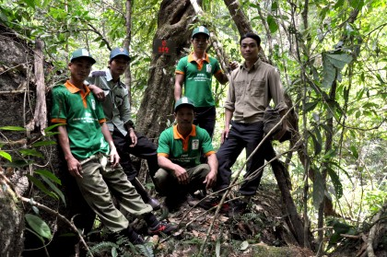
Un equipo de seguimiento

Slide 19
Un proyecto piloto asistido por SNV
Se capacitó a los equipos de seguimiento locales para utilizar los equipos necesarios, identificar las parcelas de muestreo, y medir y registrar los datos.
Cada equipo cuenta con hojas de datos, mapa de la cubierta forestal, receptor de GPS, clinómetro, cinta de diámetro, cuerdas para establecer parcelas, martillo y clavos, etiquetas, hamacas, mochilas, cuchillos, etc., y un manual de seguimiento participativo del carbono, que se redactó especialmente para el ejercicio y al que puede accederse en: http://www.snvworld.org/en/redd/publications/participatory-carbon-monitoring-manual-for-local-people.
TENGA EN CUENTA que en este proyecto, a diferencia de lo que sucedió con los otros, no se utilizaron dispositivos electrónicos portátiles para la captura de datos.
TENGA EN CUENTA también que no se intentó vincular los datos locales con los datos a niveles superiores a través de la detección remota.

Slide 20
Principales conclusiones del proyecto piloto
Siempre es necesario brindar capacitación suficiente a todos los miembros del equipo con ejercicios prácticos sobre el terreno.
Los manuales de gestión participativa del carbono son necesarios y útiles para los líderes del equipo.
Un equipo de cinco personas (un jefe de equipo [con conocimientos técnicos] y cuatro miembros del equipo [población local]) es adecuado en términos de asignación de carga de trabajo y de tareas para las actividades de recopilación de datos de las parcelas.
La población local conoce bien la configuración geográfica de las áreas forestales, lo que hace que el traslado por los bosques sea más rápido y más fácil.
Los equipos están capacitados para llevar a cabo, en forma independiente, la tarea de identificar las parcelas y recopilar datos sobre estas, pero es demasiado pronto obtener conclusiones sobre la confiabilidad de los datos recopilados.

Slide 21
Principales conclusiones del proyecto piloto
Al los habitantes locales que integran el equipo, que generalmente poseen bajo nivel educativo y pocas habilidades de lectoescritura, les resulta difícil utilizar el receptor de GPS y el clinómetro, leer los mapas y completar las planillas de datos.
La población local es más apta para el trabajo manual, como el establecimiento de parcelas, la medición de diámetro de los árboles y la preparación logística.
El trabajo técnico, como el uso de los receptores de GPS y el registro de datos con hojas de datos, está en manos del jefe de equipo, que posee formación técnica.
Las condiciones difíciles y las grandes áreas geográficas implican que a veces el equipo tiene que permanecer durante la noche en los bosques.
La identificación de las especies de árboles es difícil para la mayoría de los equipos.
Notes:
A diferencia de la experiencia en otros países, este proyecto determinó que al pueblo local en el equipo, que generalmente tiene niveles educativos bajos y pocas habilidades de lectoescritura, le resultó difícil utilizar el receptor de GPS y el clinómetro, leer los mapas y completar las hojas de datos.
Se considera que son más aptos para el trabajo manual, como el establecimiento de parcelas, la medición de diámetro de los árboles y la preparación logística. El trabajo técnico, como el uso de los receptores de GPS y el registro de datos con planillas de datos, está en manos del jefe de equipo, que posee formación técnica.

